Slide 1
UBND QUẬN LONG BIÊN
TRƯỜNG MẦM NON HOA MỘC LAN
Làm quen với toán
Đề tài: Sắp xếp theo quy tắc 3 đối tượng
Độ tuổi: 5 - 6 tuổi
Thời gian: 30 - 35 phút

Slide 2
Hoạt động 1: Ôn cách sắp xếp theo quy tắc
2 đối tượng
* TC1: Thử tài của bé

Slide 3
Hoạt động 2:
Dạy trẻ sắp xếp theo quy tắc 3 đối tượng
* Sắp xếp theo quy tắc 1-1-1

Slide 4
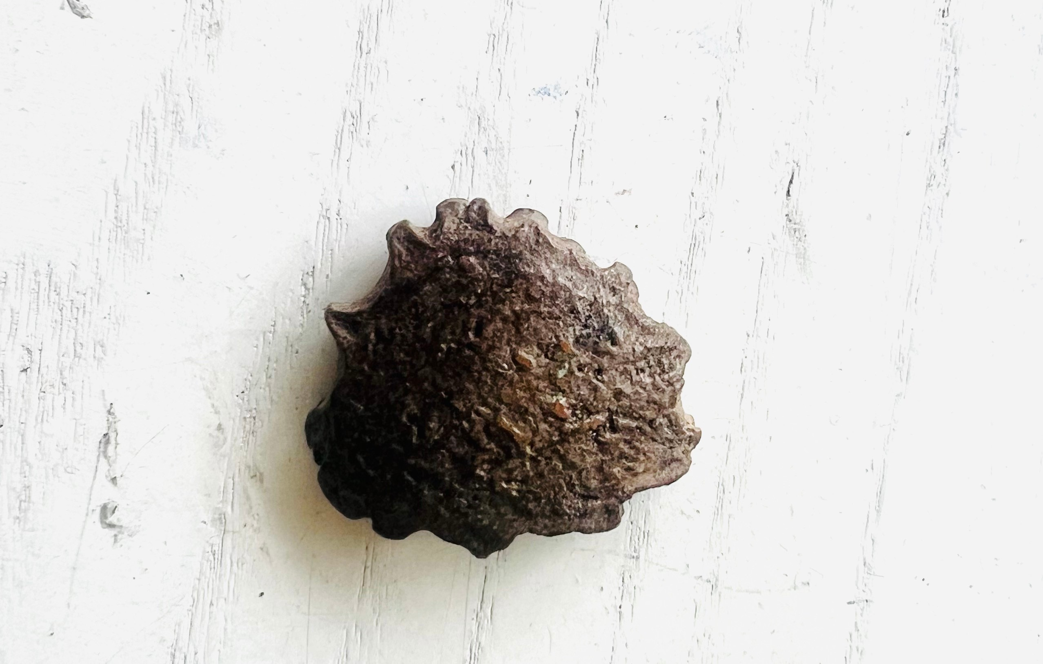
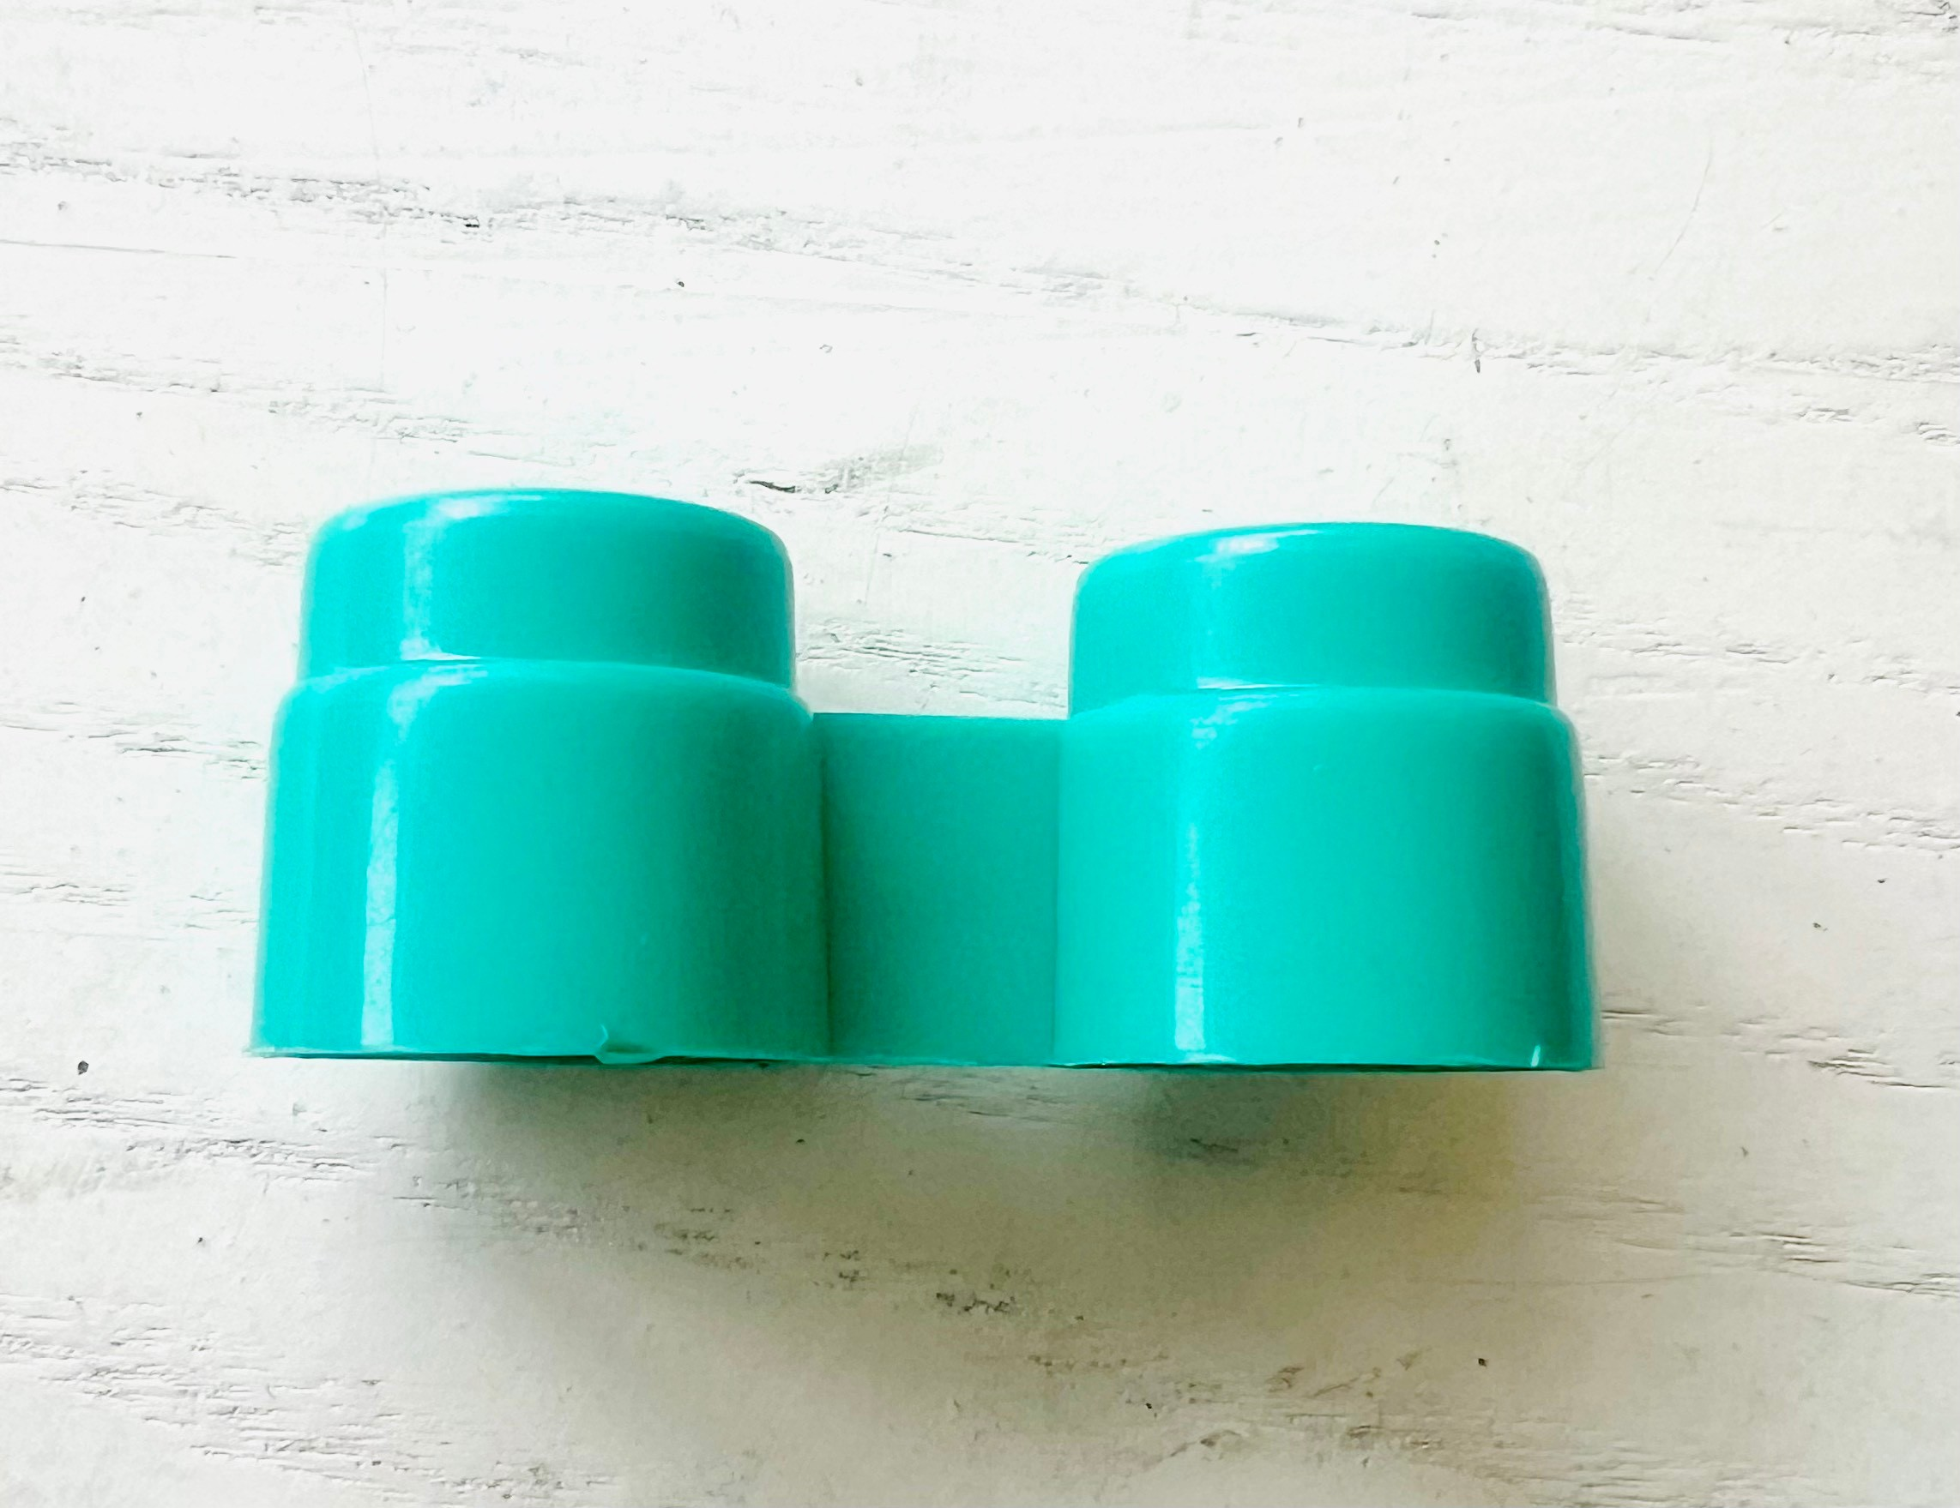
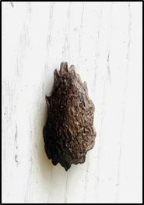
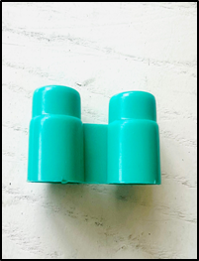
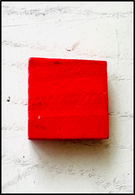
* Sắp xếp theo quy tắc 1-1-1

Slide 5
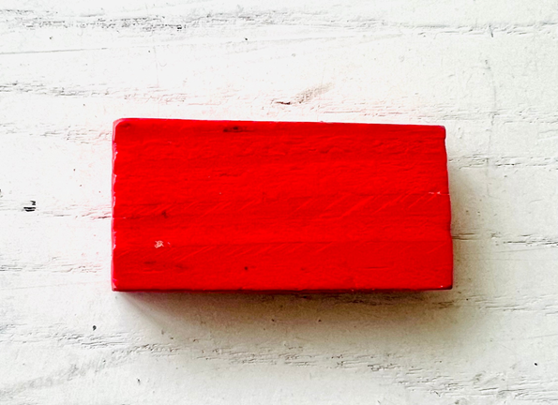
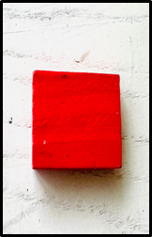
* Sắp xếp theo quy tắc 2-1-1

Slide 6
* Sắp xếp sáng tạo

Slide 7
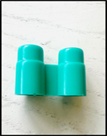
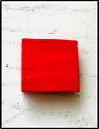
Mở rộng một số cách sắp xếp sáng tạo khác:

Slide 8
3. Ôn luyện, củng cố:
* Trò chơi 1: Ai nhanh nhất

Slide 9
Trò chơi 2:
Bé thi tài:

Slide 10
Kết Thúc
Bài hát “ Gọi tên cảm xúc”

